Slide 1
Гражданин

Slide 2
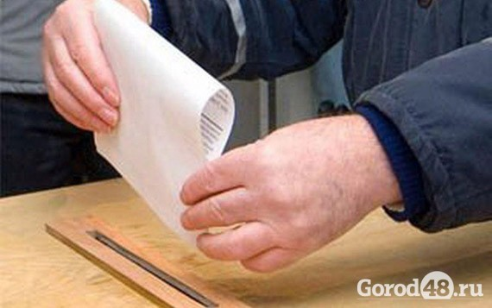
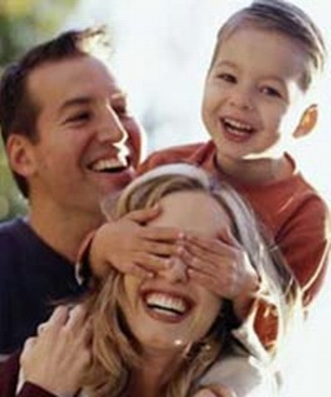
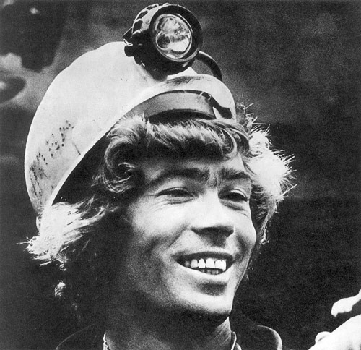
Гражданин
Защитник
Избиратель
Семьянин
Труженик

Slide 3
Гражданин

Slide 4
Гражданин

Slide 5
Вопросы
Качества, присущие Гражданину | 10 | 20 | 30 | 40 | 50
Великие Граждане России | 10 | 20 | 30 | 40 | 50
Знаменитые люди нашего края | 10 | 20 | 30 | 40 | 50

Slide 6
Вопрос -10
Чувство почтения, отношение, основанное на признании достоинств, высоких качеств кого-либо, чего-либо.
ответ

Slide 7
Ответ - 10
Уважение

Slide 8
Вопрос - 20
Преданность и любовь к своему Отечеству, к своему народу
ответ

Slide 9
Ответ - 20
Патриотизм

Slide 10
ВОПРОС - 30
Терпимость к другому мнению, образу жизни, признание за другими права быть иными
ответ

Slide 11
Ответ - 30
Толерантность

Slide 12
Вопрос - 40
Определённость, надёжность, честность;
обязанность и готовность субъекта отвечать за совершенные действия, поступки и их последствия
ответ

Slide 13
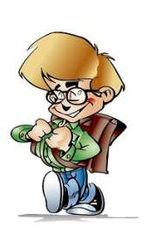
Ответ - 40
Ответственность

Slide 14
Вопрос - 50
Качество, свойство поведения человека, гражданина, проявляющееся в его готовности и способности активно участвовать в делах общества и государства, сознательно пользоваться своими правами, свободами и выполнять свои обязанности
ответ

Slide 15
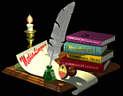
Ответ - 50
Гражданственность

Slide 16
Вопрос - 10
Крестьянин Костромского уезда. Зимой 1613 г. завёл отряд польских интервентов в непроходимое лесное болото, за что был замучен
ответ

Slide 17
Ответ - 10
СУСАНИН Иван Осипович
(?-1613)

Slide 18
Вопрос - 20
Писатель, просветитель; обращал серьёзное внимание на задачи и пути формирования «сынов Отечества», русских патриотов, граждан; требовал полноценного образования для всех россиян, независимо от сословия.
ответ

Slide 19
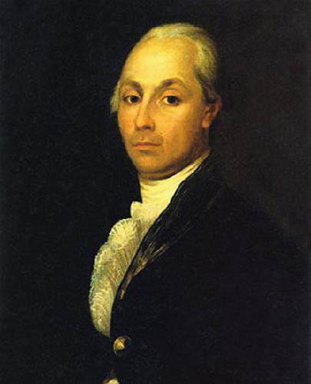
Ответ - 20
Александр
Николаевич
Радищев
(1749-1802)

Slide 20
Вопрос - 30
Один из создателей первой советской водородной бомбы. Впоследствии — общественный деятель, диссидент и правозащитник.
Лауреат Нобелевской премии мира за 1975 год.
ответ

Slide 21
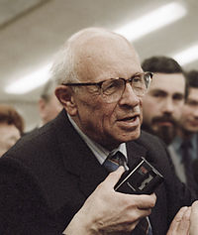
Ответ - 30
Сахаров
Андрей
Дмитриевич (1921 - 1989)

Slide 22
Вопрос - 40
Основатель и игумен монастыря, канонизирован Православной церковью. Благословил князя Дмитрия на борьбу с татаро-монгольским игом. Способствовал укреплению авторитета монастырей как очагов образования.
ответ

Slide 23
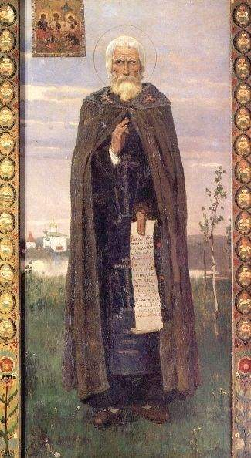
Ответ - 40
Сергий
Радонежский
(1321-1391)

Slide 24
Вопрос - 50
Посадский человек, торговец мясом и рыбой из Нижнего Новгорода, организатор национально-освободительной борьбы русского народа против польской интервенции; народный герой
ответ

Slide 25
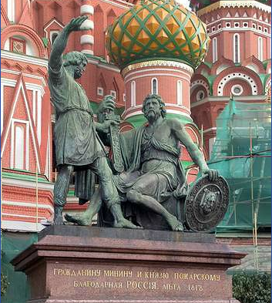
Ответ - 50
МИНИН
Кузьма Минич
(?-1616)

Slide 26
Вопрос - 10
Знаменосец сборной России на церемонии открытия олимпиады в Сочи
ответ

Slide 27
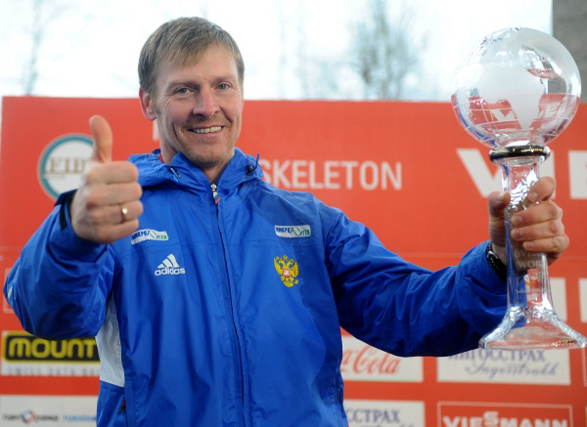
Ответ - 10
Александр Зубков

Slide 28
Вопрос - 20
Памятник какому знаменитому драматургу установлен в г. Иркутске на улице Ленина?
ответ

Slide 29
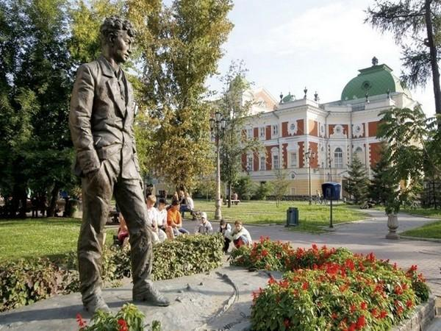
Ответ - 20
Александру Вампилову
( 1937 – 1972)

Slide 30
Вопрос - 30
Родился 18 июля 1932, г. Зима Иркутской области — советский, русский поэт, прозаик, режиссёр, сценарист, публицист и актёр.
ответ

Slide 31
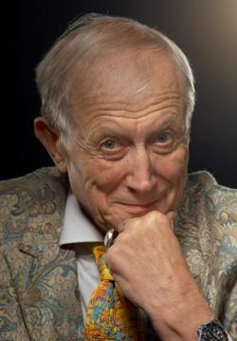
Ответ - 30
Поэт в России - больше, чем поэт.
В ней суждено поэтами рождаться лишь тем,
в ком бродит гордый дух гражданства,
кому уюта нет, покоя нет.
Евтушенко Евгений Александрович

Slide 32
Вопрос - 40
УРОЖЕНЕЦ ТУЛУНА ПРОДОЛЖИЛ ДЕЛО АВИАКОНСТРУКТОРА
С. П. КОРОЛЕВА
ответ

Slide 33
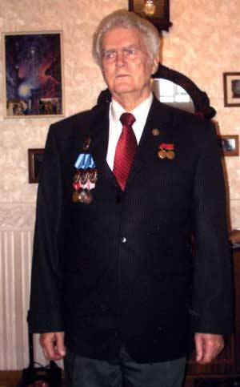
Ответ - 40
Кремнев Роальд Саввович

Slide 34
Вопрос - 50
Историк и преподаватель Тулунского педагогического училища организовал при педучилище краеведческий музей, ставший впоследствии Тулунским историко-краеведческим музеем
ответ

Slide 35
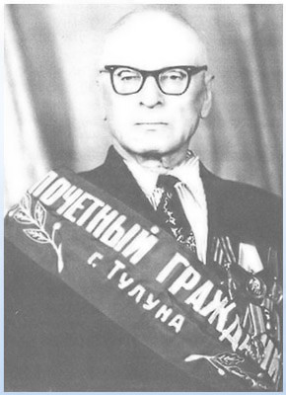
Ответ - 50
Гущин Павел Федорович
(1908 – 1990)

Slide 36
Игра окончена

